Slide 1
○ | 의사결정
○ | 지시사항
● | 정보전달
제안센터 현업공모 제안서
정비기술센터 가스설비팀

Slide 2
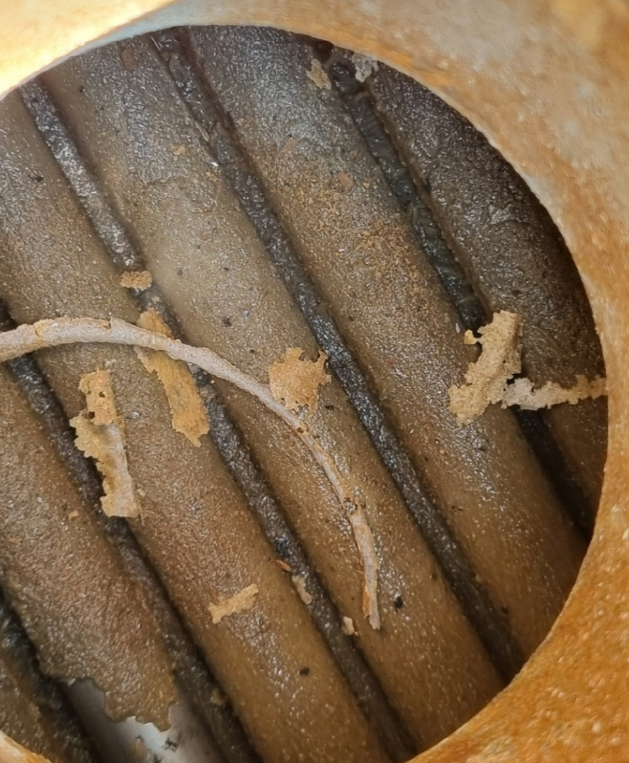
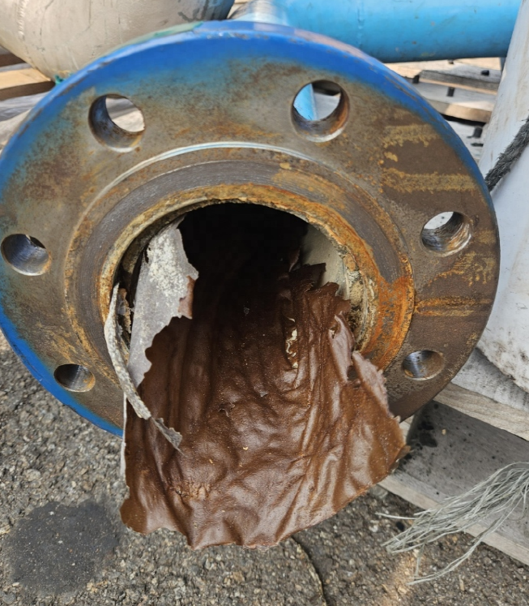
▣ 제안센터 현업공모 제안서
품 명 | 스케일 제거 장치 |  |  | 담당자 | 김재흥
공 장 | 수소공장 | 설 비 | 냉각수 공급설비 | 용 도 | 설비 냉각용
개 요
● 현상 및 문제점
- 열교환기 운영 시 스케일 부착으로 효율저하
·스케일 제거 수처리약품 사용중이나 효과 미비
·주기적 열교환기 세정작업 진행중이며, 열교환기 효율 저하시 수소 생산량 저하 발생
- 스케일 제거를 위한 유지보수 비용 발생
·수처리약품 사용 비용 : 1.1백만원/년
·열교환기 세정작업 년간 160백만원 발생 (1회 세정비용 40백만원 x 4회 실시)
→ 년간 수질 관리 및 스케일 제거를 위해 161백만원 비용이 발생하고 있어 비용적/관리적 측면에서 효율이 저하 됨

Slide 3
▣ 제안센터 현업공모 제안서
개발 내용 | ● 개발내용 - 전기분해 스케일 제거장치 도입 → 스케일 부착방지 - 성능 기준 - 제출서류 : pH, 수온, LSI, RSI 참고 자료
테스트 수량 | 1 | 연간예상소요량 | 1 | 테스트기간 | 6개월
항목 | 성능 | 현재기준 | 비고
전기전도도 | 기존 대비 50%이상 감소 | 3,130 ㎲/cm | 테스트 전 수질분석 대비 테스트 이후 수질분석 값 비교
M-알카리도 | 기존 대비 40%이상 감소 | 308 mg/ℓ
Ca경도 | 기존 대비 50%이상 감소 | 675 mg/ℓ
Total 경도 | 기존 대비 50%이상 감소 | 980 mg/ℓ

